Slide 1
INFORME 5 · CAPÍTULO 5 — CORKE
Navegación de robots móviles:
de lo reactivo a lo planificado
Partes A–D: vehículo Braitenberg, Bug2, planificación con A* y distance transform sobre un mapa de ocupación 20 × 20.
Juan David Villota
Jhon Hesneydert Londoño
Robótica — Universidad Nacional de Colombia, sede Manizales · Semestre VIII · 2026-2
Notes:
Abrir situando el laboratorio: la guía del capítulo 5 propone cinco partes, de la navegación reactiva hasta Nav2. Esta entrega cubre las cuatro primeras, todas en simulación con Python, numpy y matplotlib, sobre el mismo mapa de 20x20 con un obstáculo rectangular. El hilo conductor es una sola pregunta: cuánta información necesita el robot para llegar, y cuánto paga por tenerla.

Slide 2
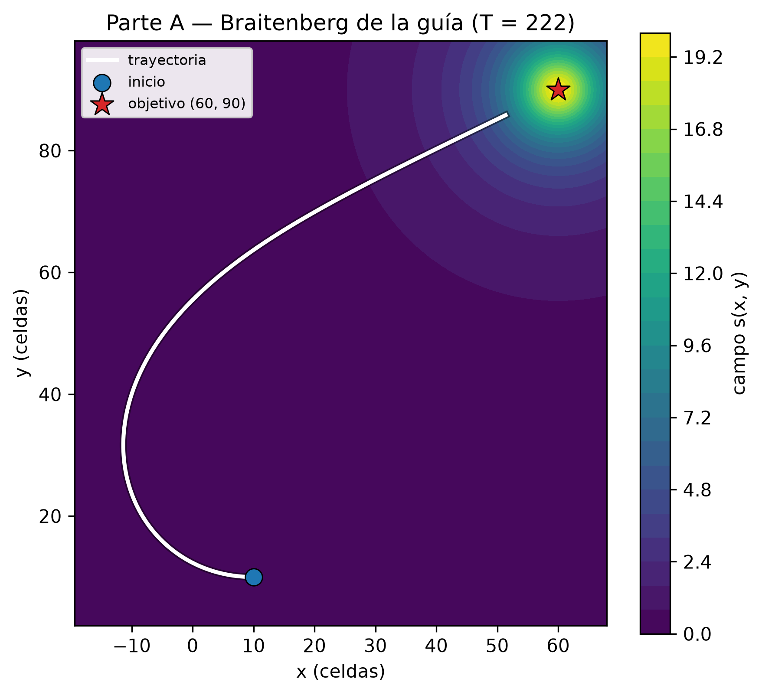
A · Braitenberg: con la ley de la guía el robot nunca llega
v = −Kv·(sL + sR) · ω = Ks·(sR − sL) · Ks = 17, Kv = 14 · dt = 0.1 · T = 222
A1 · ¿Cómo influye la diferencia entre sensores en la dirección?
ω ∝ sR − sL es la componente lateral del gradiente: el robot gira hacia el sensor que lee más campo. La diferencia es apreciable lejos y se anula cerca, así que corrige el rumbo poco y describe un arco en lugar de apuntar al objetivo.
A2 · ¿Qué ocurre cuando el robot se aproxima al objetivo?
Dos efectos opuestos: |v| crece como 1/r² y ω → 0. Sin saturación ni frenado el robot sobrepasa el objetivo — un solo paso lo desplaza 19.2 celdas porque |v| ≈ 192.
A3 · ¿Qué limitaciones tiene? ¿Y si aumentan las iteraciones?
Sin condición de parada, sin saturación, sin evasión de obstáculos y sin memoria. Aumentar T no converge: la trayectoria es una órbita que se aleja. La ley del libro, v = 2 − sR − sL, sí frena porque v → 0 justo en el objetivo.
Campo escalar s(x, y) y trayectoria. El robot parte de (10, 10) y describe un arco; termina en (51.4, 85.8), a 9.6 celdas del objetivo.
d_mín 9.57 celdas · d_final 131.62 (T = 500) · 165.92 (T = 1000) · 117.95 (T = 2000) · no llega al objetivo
Figura A1 · Ley de control de la guía, sin término de frenado
Notes:
A1: la diferencia sR − sL es un gradiente lateral discreto; el signo decide el sentido del giro y la magnitud la rapidez. Lejos del objetivo la diferencia es pequeña, así que el giro es suave, y cerca también se anula: el robot deja de corregir justo cuando debería apuntar. A2: el sobrepaso es el hallazgo. Con T=222 queda a 9.6 celdas, pero un paso más lo lleva a (68.6, 94.2): pasó de largo, no por el objetivo. A3: el problema no es el número de iteraciones; con T=2000 el mínimo es 1.64 en la iteración 1819 pero la distancia final vuelve a 117.95. La ley del libro cambia el signo y añade el término constante 2, que hace v→0 en el objetivo.

Slide 3
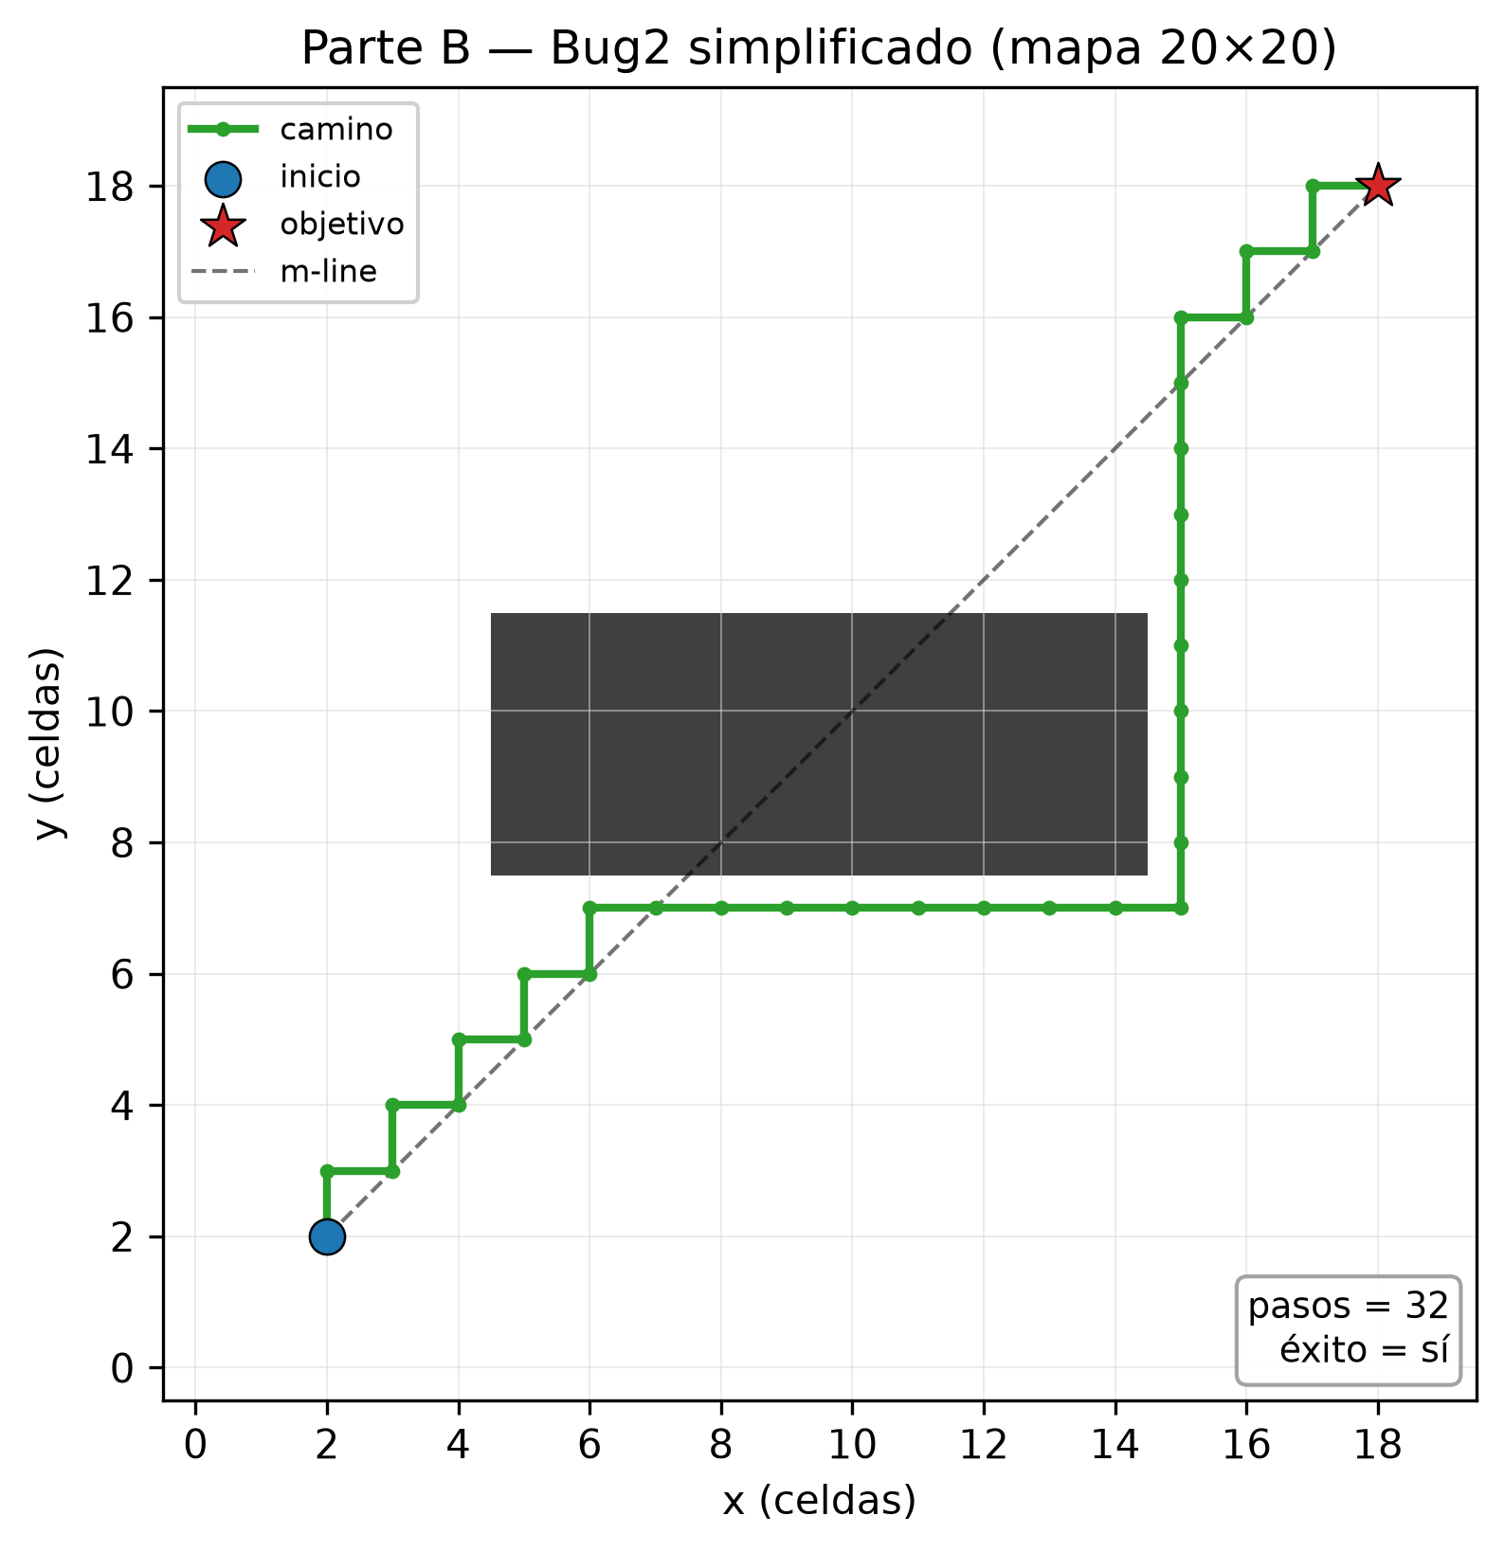
B · Bug2: llega en 32 pasos, pero la optimalidad es una coincidencia
Escalera de 4 vecinos · (2, 2) → (18, 18) · versión simplificada: sin m-line ni condición de salida
B1 · ¿El camino obtenido es óptimo? Justifique.
En este mapa sí: 32 pasos igualan la cota inferior de Manhattan |Δx| + |Δy| = 32, y el obstáculo no obliga a un rodeo extra. Pero el algoritmo no garantiza optimalidad: decide localmente y no tiene mapa global.
B2 · ¿Qué sucede en entornos complejos?
La regla de desempate es fija y no verifica si avanza. Con inicio y objetivo invertidos recorre 13 celdas distintas y cicla entre (12, 12) y (13, 12) hasta agotar las 500 iteraciones.
B3 · Compare con el enfoque reactivo de la parte A.
Añade estado —avanzar o seguir el borde— y detecta obstáculos, así que resuelve lo que el Braitenberg no puede. Sigue siendo reactivo: sin la m-line del Bug2 completo puede ciclar, y aun completo es subóptimo (1307 pasos en la casa del libro frente a 338 del distance transform).
Camino del Bug2 simplificado. La línea punteada es la m-line, que el código de la guía no usa: se dibuja solo como referencia.
32 pasos = cota inferior · 0 % de éxito en el caso invertido · 13 celdas únicas recorridas · ciclo (12,12) ↔ (13,12)
Figura B1 · Bug2 simplificado de la guía, mapa 20 × 20
Notes:
B1: cuidado con la conclusión fácil. En este mapa el camino mide 32, que es exactamente |18−2|+|18−2|, la cota de Manhattan para 4 vecinos. Alcanzar la cota significa que es óptimo, pero eso se debe a la geometría: la escalera monótona rodea el obstáculo sin pasos extra. B2: la prueba que lo demuestra es invertir inicio y objetivo con el mismo código. Queda ciclando entre dos celdas. En (12,12) las diferencias con el objetivo son iguales en x y en y, el desempate manda a la derecha y desde ahí el paso dominante lo devuelve. B3: la diferencia con A es el estado. Bug2 tiene una máquina de estados y memoria del camino.

Slide 4
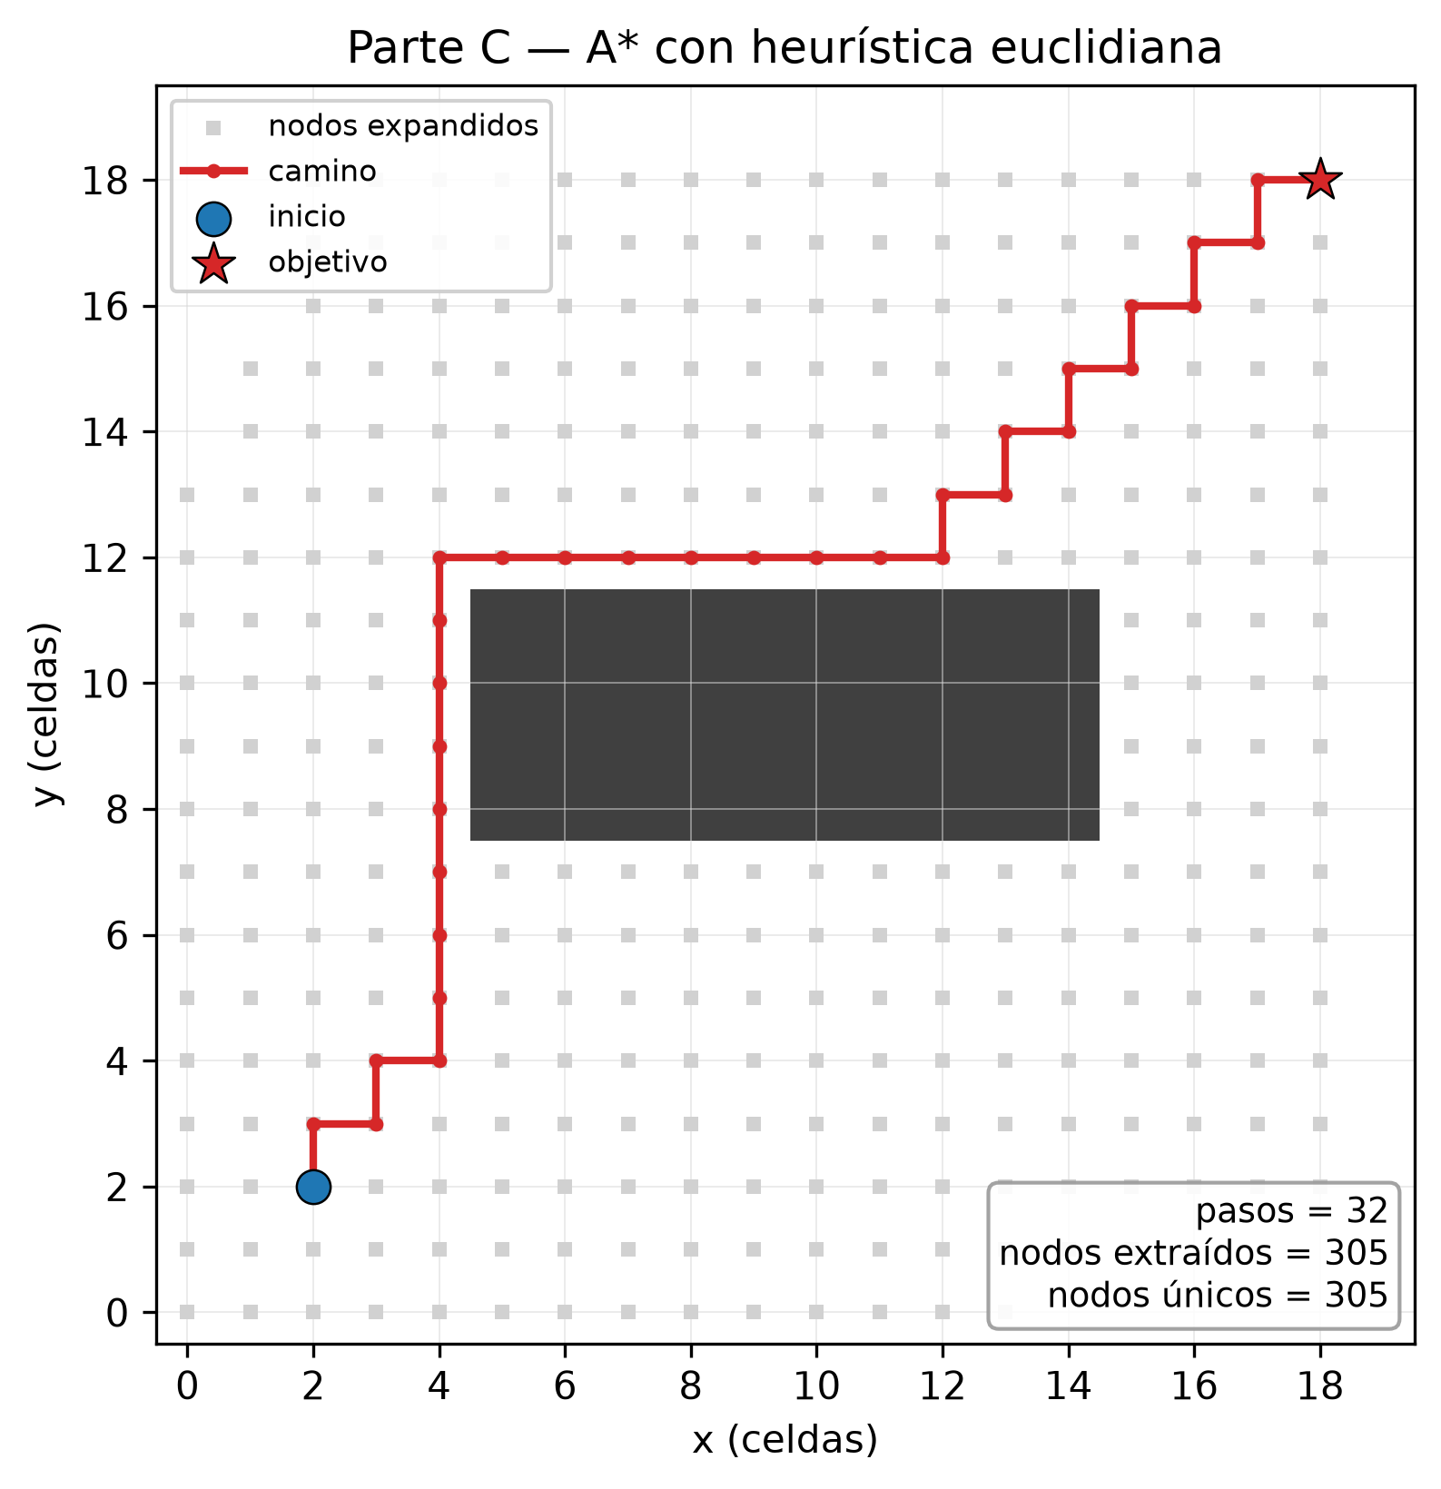
C · A*: camino óptimo, pero expande el 85 % de las celdas libres
f(n) = g(n) + h(n) · h euclidiana · 4 vecinos con costo 1 por arista
C1 · ¿Qué diferencia hay entre BFS, UCS y A*?
BFS expande por número de aristas (cola FIFO), UCS por costo g (cola de prioridad) y A* por g + h. BFS es UCS cuando todas las aristas cuestan 1; UCS es A* cuando h = 0.
C2 · ¿Cuál es el papel de la heurística?
Estima el costo que falta y sesga la búsqueda hacia lo prometedor: con h informativa se expanden menos nodos y se obtiene el mismo camino óptimo. Para garantizarlo h debe ser admisible, h(n) ≤ h*(n), y consistente.
C3 · ¿Qué ocurre si la heurística no es adecuada?
Si sobreestima, A* puede devolver un camino subóptimo. Si subestima mucho (h = 0) se degrada a UCS y explora más. La euclidiana es admisible, pero en 4-conectividad es floja: una heurística Manhattan, más ajustada a la métrica, expandiría menos celdas.
En gris, los 305 nodos extraídos de la cola; en rojo, el camino de 32 pasos. Es otra ruta que la de Bug2, con la misma longitud.
32 pasos · 305 de 360 celdas expandidas (85 %) · 347 nodos encolados · ≈ 1.2 ms
Figura C1 · A* con heurística euclidiana sobre el grid 20 × 20
Notes:
C1: la jerarquía es útil. BFS no usa costos, solo profundidad; UCS usa g y explora en todas las direcciones como una onda; A* añade h y apunta hacia el objetivo. En el ejemplo de grafos del libro, con el mismo camino óptimo de 1659, UCS explora 19 vértices y A* 12. C2: la heurística no cambia el camino óptimo si es admisible; cambia cuántos nodos cuesta encontrarlo. C3: el dato que sorprende es el 85 por ciento. 305 de 360 celdas libres. La razón es que la distancia euclidiana en un grid de 4 vecinos subestima mucho en las diagonales, así que muchos nodos tienen f parecido y la cola no discrimina. Una heurística Manhattan sería más ajustada y seguiría siendo admisible.

Slide 5
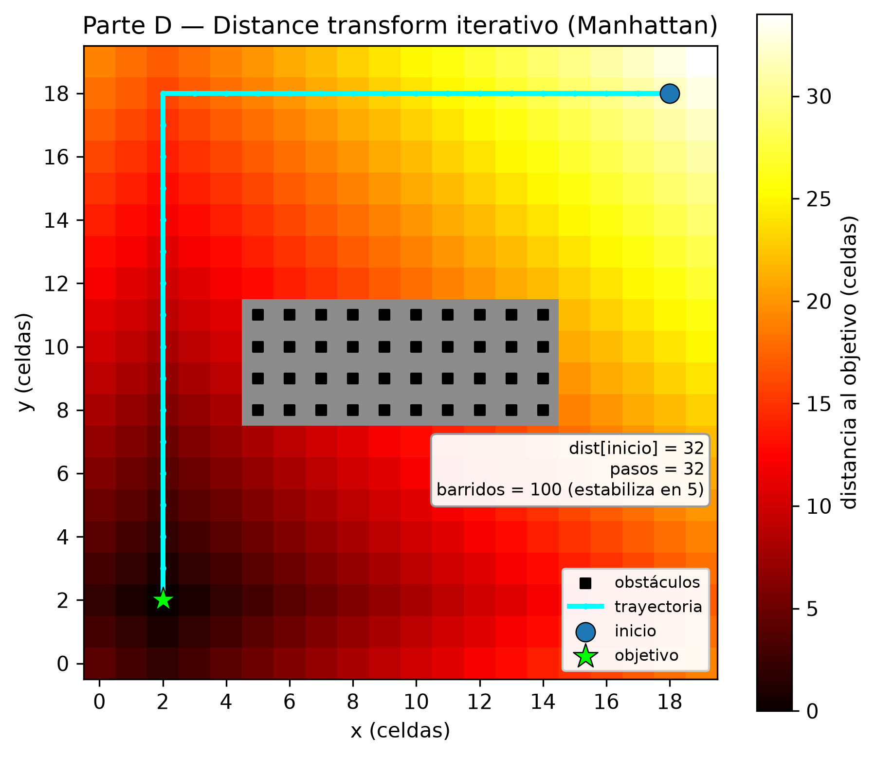
D · Distance transform: óptimo en Manhattan al llegar al punto fijo
D(meta) = 0 · D(c) = 1 + mín D(vecinos) · problema invertido: (18, 18) → (2, 2)
D1 · ¿Por qué este método garantiza optimalidad?
En el punto fijo cada paso baja D exactamente en 1, así que se llega en D(c) pasos; por inducción D(c) ≤ L para cualquier camino de longitud L, luego es la distancia mínima. La guía lo titula «no óptimo» porque optimiza la métrica Manhattan y fija 100 barridos sin verificar convergencia.
D2 · ¿Cuál es su costo computacional?
Cada barrido cuesta O(N²) y hacen falta O(N) barridos en mapa abierto, hasta O(N²) en un laberinto: O(N³) típico y O(N⁴) en el peor caso, con memoria O(N²).
D3 · Compare con el algoritmo Bug2.
Bug2 decide en línea con sensores locales; el DT precomputa la solución para todo el mapa. Aquí empatan en 32 pasos, pero en la casa del libro el DT da 338 y el Bug2 completo 1307. El DT no cicla; el Bug2 simplificado sí.
Mapa de calor de la distancia Manhattan al objetivo. La trayectoria cian baja por el gradiente; dist[inicio] = 32 coincide con la longitud del camino.
dist[inicio] = 32 = longitud del camino · se estabiliza en 5 barridos (el código corre 100) · 360 celdas libres, 40 obstáculos · ≈ 31 ms
Figura D1 · Distance transform iterativo de 4 vecinos
Notes:
D1: la optimalidad viene de la ecuación de Bellman. Si D(c) = 1 + min D(vecinos), seguir el vecino de menor D baja la distancia en 1 en cada paso, y por inducción D(c) es cota inferior de cualquier camino. En este mapa D(inicio) = 32, que además es la cota de Manhattan. La etiqueta 'no óptimo' de la guía se explica por dos cosas: usa la métrica Manhattan en vez de la euclidiana, y ejecuta 100 barridos fijos sin comprobar convergencia. D2: el costo es lo interesante, porque el número de barridos depende del mapa. D3: en el mapa pequeño los dos empatan, y ahí está la trampa: empatan por la geometría del obstáculo, no porque Bug2 sea bueno.

Slide 6
Los cuatro métodos: cada uno paga la información que usa
Mismo mapa 20 × 20 en todas las partes · A y B deciden en línea; C y D planifican con el mapa completo
Método | ¿Mapa global? | ¿Memoria? | ¿Óptimo? | Resultado en 20 × 20 | Limitación clave
A · Braitenberg | No | No | No | No llega: d_mín 9.57; d_final 131.62 (T = 500) | Sin frenado, sin parada, sin evasión
B · Bug2 simplificado | No | Sí (estado y camino) | No garantizada (32 aquí) | 32 pasos = cota de Manhattan | Cicla sin m-line: 0 % en el caso invertido
C · A* | Sí | Sí (cola y costos) | Sí, con h admisible | 32 pasos · 305 expansiones (85 %) | Requiere mapa y una buena heurística
D · Distance transform | Sí | Sí (mapa de distancias) | Sí (Bellman, métrica L1) | 32 pasos · dist[inicio] = 32 | Cómputo previo; 100 barridos fijos
El empate en 32 pasos no mide calidad: mide que en este mapa la cota de Manhattan es alcanzable. La diferencia aparece cuando el entorno deja de favorecer la escalera monótona.
Tabla 1 · Síntesis comparativa de las cuatro partes
Notes:
Esta tabla es el corazón del informe y conviene leerla en dos direcciones. En horizontal: las dos primeras columnas son el precio de entrada — sin mapa global no hay optimalidad garantizada. En vertical: la columna de resultado muestra un empate engañoso en 32 pasos entre B, C y D; el empate es del mapa, no de los métodos. La columna que hay que mirar es la última, la limitación: A no se detiene, B cicla, C necesita heurística, D necesita cómputo previo. Ninguno es mejor en absoluto; cada uno compra algo y paga algo.

Slide 7
Lo más importante de las cuatro partes
Cuatro cifras que resumen el laboratorio
9.57
32 = 32
celdas — distancia mínima del Braitenberg
pasos — Bug2 y los métodos óptimos
No converge, y no es por falta de iteraciones: con T = 2000 la distancia final vuelve a 117.95. El fallo está en la ley, que no frena; la del libro sí lo hace.
El empate es geometría, no garantía: 32 es la cota de Manhattan y el obstáculo no obliga a rodeo. Con inicio y objetivo invertidos, Bug2 cicla.
85 %
571
de las celdas libres expandidas por A*
barridos necesita la casa del libro
305 de 360. La heurística euclidiana es admisible pero floja en 4-conectividad: una Manhattan expandiría menos sin perder optimalidad.
El límite fijo de 100 barridos no escala: el mapa 20 × 20 se estabiliza en 5, pero la casa necesita 571. Hay que detectar la convergencia.
Más información por adelantado da optimalidad; menos información da simplicidad, y el riesgo de ciclar o de no llegar.
Cifras tomadas de Laboratorio/resultados/metricas.csv
Notes:
Si solo queda una diapositiva en la memoria del público, que sea esta. 9.57 es el síntoma de una ley mal formulada, no de pocas iteraciones. 32=32 es la trampa del mapa fácil. 85 por ciento es el costo de una heurística floja. 571 es la prueba de que un número fijo de barridos no sirve para todos los mapas. La frase del pie es la tesis del informe: no hay método mejor en absoluto, hay métodos que compran optimalidad con información.

Slide 8
CONCLUSIÓN GENERAL
Cada paso de A a D añade información
y memoria — y lo paga con cómputo.
A · Sensores
sin mapa
B · Estado
evasión local
C · Mapa
búsqueda con h
D · Mapa total
precomputado
Ningún método gana en todo: cada uno compra optimalidad con información y la paga con cómputo o con robustez.
Gracias · preguntas
Notes:
Cerrar con la progresión: sensores, estado, mapa con búsqueda, mapa completo. Cada salto compra una garantía y paga un costo. Braitenberg es el más simple y el único que no llega; Bug2 añade estado y resuelve obstáculos pero puede ciclar; A* y el distance transform garantizan optimalidad porque tienen el mapa, y por eso pueden precomputar o buscar. Abrir a preguntas.

